Slide 1

PROJETO INTEGRADOR “IMOBIL”
Desenvolvemos uma imobiliária fictícia, a IMOBIL, que preza a facilidade na compra, aluguel e venda de imóveis.
Quando desenvolvemos este projeto, pensamos em deixar o processo imobiliário o menos burocrático possível.

Slide 2
SOBRE A EMPRESA
A IMOBIL, fundada em 2022 por 5 jovens cariocas, Max de Oliveira, Murilo Hilário, Rafael Araújo, Sávio Ayres e Vanessa Alves.
O escritório da empresa localiza-se no Centro Empresarial Barra Shopping, Av. das Américas, 4200, sala 315, Barra da Tijuca.

Slide 3
OBJETIVO DA IMOBIL
O objetivo da IMOBIL é simplificar a aquisição de imóveis, seja por compra, venda ou aluguel. Prezamos a facilidade no contato entre proprietário e inquilino, tornando também o processo de documentação, reconhecimento de firma e outros trâmites o menos burocrático possível.

Slide 4
Ainda sobre nosso OBJETIVO
Funcionalidade: Assim que entra na plataforma IMOBIL, o usuário vai para uma página de cadastro, informando seu nome, e-mail, senha e telefone. Desta forma, ele recebe mensagens de imóveis no local (bairro ou cidade), que lhe interessa, ficando a par de ofertas imobiliárias que possam surgir.

Slide 5
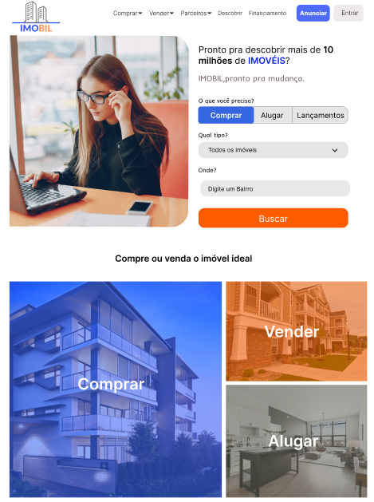
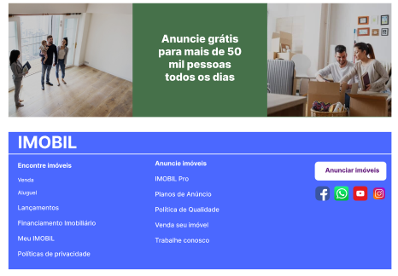
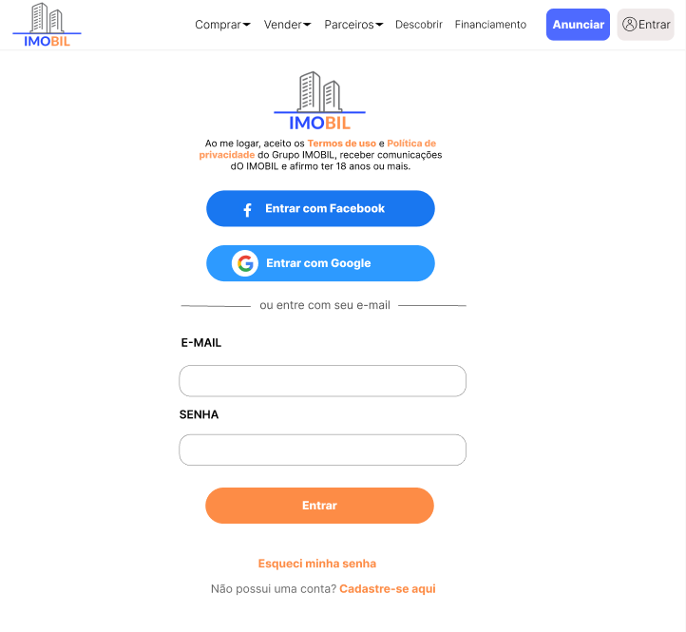
Layout das telas
Imagem 1, esquerda para direita: Página principal do site, aonde o usuário escolhe as opções para aquisição de seu imóvel, seja para compra ou venda.
Imagem 2, meio: Continuação da página inicial, mostrando um layout sobre anúncio gratuito de imóveis e o rodapé do site, com informações adicionais e redes sociais da IMOBIL.
Imagem 3 e última: Página de cadastro do usuário, onde ele informa seus dados, como e-mail e senha, para receber promoções imobiliários.

Slide 6
CONCLUSÃO
Max de Oliveira: “Fiz o HTML e o CSS do site, e minha maior dificuldade foi fazer o que me foi proposto de maneira rápida, separar as imagens uma ao lado da outra. Além disso, demorei um pouquinho para fazer o carrossel, mas no final deu tudo certo”.
Murilo Hilário: “Fiz o design do site, criando sua logotipo e protótipo usando o site Figma. Não está relacionado ao design, mas também criei o diagrama do banco de dados”.
Rafael Araújo: “Contribui no Projeto com a parte de desenvolvimento Back-end. Meu grupo projetou um Banco de Dados e um site sobre uma imobiliária fictícia, a “IMOBIL”. Tivemos desafios na fase de unir o Back-End e Front-End neste projeto, mas superamos com trabalho em equipe e espírito de corpo”.
Sávio Ayres: “Fiquei responsável por documentar tudo o que desenvolvemos ao longo destas 5 aulas práticas. Gostamos bastante do tema escolhido por ter sido diferente dos outros sites que desenvolvemos nas Unidades Curriculares anteriores. Apesar do período curtinho de tempo, consegui filtrar toda a ação do grupo através deste documento, e fiquei muito satisfeito com o meu trabalho e de meus colegas”.
Vanessa Alves de Morais: “ Fiz a parte do desenvolvimento Back-End. Fizemos um Banco de Dados e um trabalho sobre uma imobiliária fictícia, a “IMOBIL”. Tivemos um pouco de dificuldade na parte de “juntar” o Back e o Front-End, mas, ao final, conseguimos”.

Slide 7
Agradecimentos
Nós do grupo gostaríamos de agradecer a professora Jeany Laranjeira pelas aulas que nos deram base para conclusão deste trabalho. Muito obrigado!!!

Slide 8
Frase de reflexão
“Faça da sua dificuldade a sua motivação.”
Charlie Brown Jr.

